Slide 1

第十一章 谓词逻辑
在命题逻辑中,命题演算
的基本单位是命题,不再对原
子命题进行分解,故无法研究
命题的语法结构、成分和内
在的逻辑特性。

Slide 2
1.谓词的概念
2.量词
**3.函数
4.谓词逻辑公式和符号化★
5.自由变元和约束变元
6.谓词演算的等价式和蕴含式
7. 谓词逻辑的推理理论★ 12.2

Slide 3
举例:
1)
所有的人都是要死的, P
苏格拉底是人, Q
所以苏格拉底总是要死的 R
2)
所有大熊猫都产在中国, P
欢欢是大熊猫, Q
所以欢欢产在中国 R

Slide 4
3)
所有行星都沿椭圆
轨道运行. P
椭圆轨道是圆锥二
次曲线. Q
所以所有行星都沿
圆锥二次曲线轨道
运行. R

Slide 5
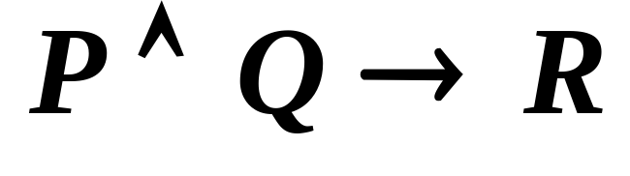
不是重言式,
推论错.
？？？？
主要原因：命题逻辑没有研究命题内部的逻辑结构
谓词逻辑为了研究命题的逻辑结构，对原子命题作进一步的分解。

Slide 6
命题一般是由主语和谓词两部分组成如：小王是老师
小李是老师
其中小王和小李是主语，可独立存在
谓语相同：“是老师”，描述了小王和小李的共同特征。
要表示多个客体之间的关系，可引入多个客体的谓词来表示

Slide 7
原子命题
客体:不依人们主观而存在的客观实体.具体事物或抽象概念.
谓词:描述客体的性质或特征,或
客体间的关系的词.
基于谓词分析的逻辑,称为谓词
逻辑,它是命题逻辑的扩充和发展。

Slide 8

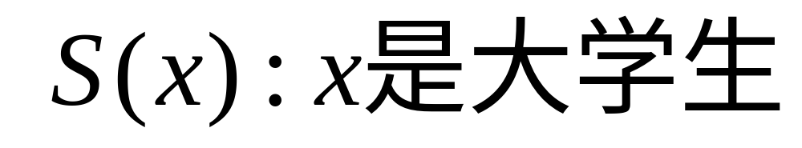
11.1 谓词的概念与表示
男男是大学生 P
毛毛是大学生 Q
男男是大学生 S(a) a:男男
毛毛是大学生 S(b) b:毛毛

Slide 9
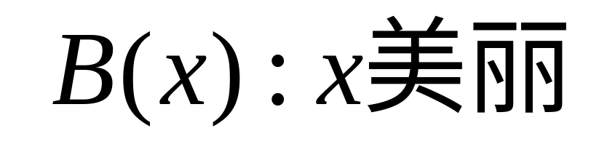
婷婷美丽 B(c) c:婷婷
丹丹美丽 B(d) d:丹丹
谓词指明客体性质或特征.
上例属于一元谓词

Slide 10
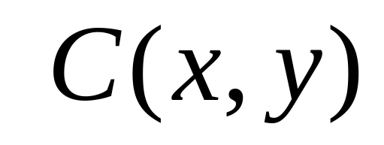
5大于3
地球绕着太阳转
张明和张华是兄弟
谓词指明客体之间的关系
上例属于二元谓词

Slide 11
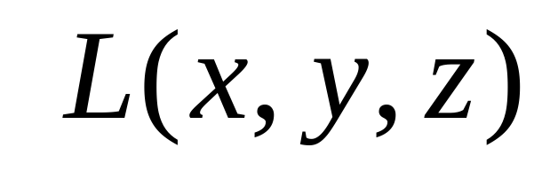
x在y,z之间
上例属于三元谓词
在多元谓词表示式中,客体
名称字母出现的次序与事先约
定有关.

Slide 12
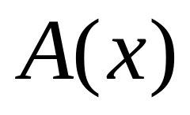
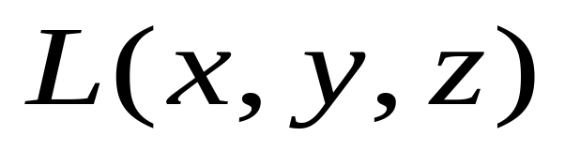
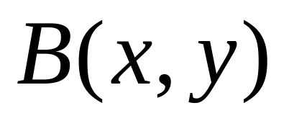
本身不是命题,只有当变元
确定时,才是命题.
简单命题函数:由一个谓词和一些客体
变元组成的表达式.
A(x₁，x₂,…x_{n})称n元命题函数或n元原子谓词公式

Slide 13
n元谓词就是有 n 个客
体变元的命题函数
复合命题函数:由一个或
n个简单命题函数以及联结
词组成的表达式.

Slide 14
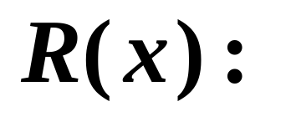
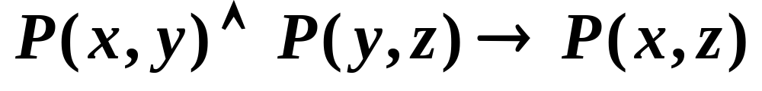
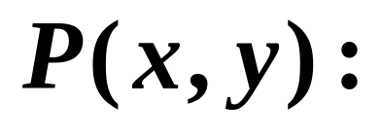
客体变元在哪些范围内取值（称
客体域）,对是否成为命题及命题
的真值都有影响.
x是大学生.
可真可假
x小于y
为T
x为y的儿子.
为F

Slide 15
在命题函数中,命题变元的论述
范围称作个体域.个体域可以是有
限的,也可以是无限的.把各种个体
域综合在一起作为论述范围的域
称为全总客体域.

Slide 16

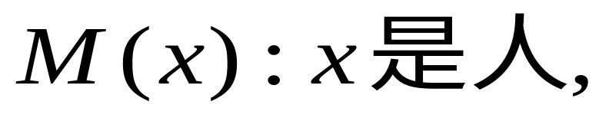
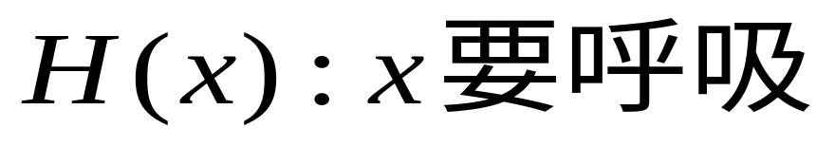
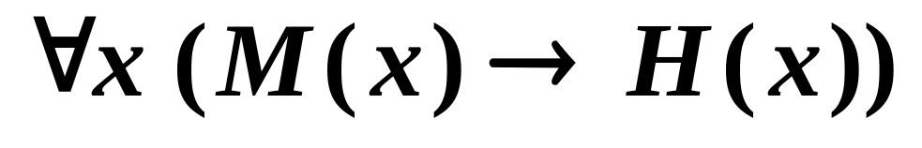
11.2 量词
全称量词: ∀
∀x表示“ 对所有的 x ”
∀称为全称量词,
“ 对所有的”
“ 每一个”,“ 对任一个”.
1) 所有的人都要呼吸.

Slide 17
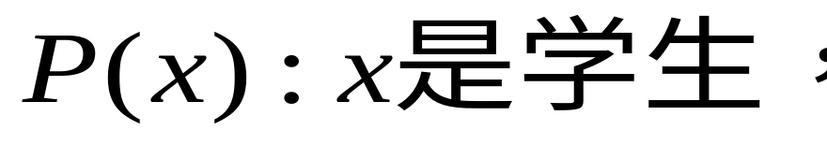
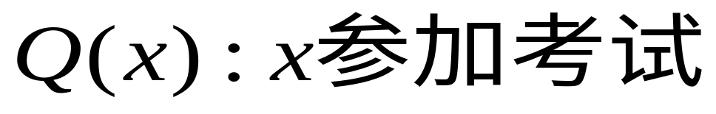
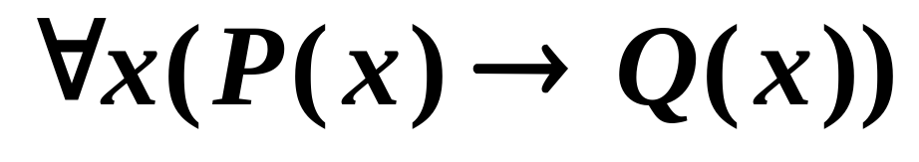
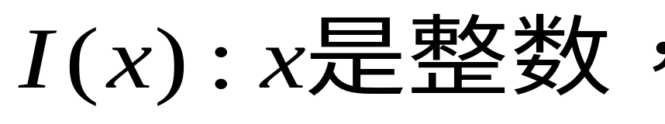
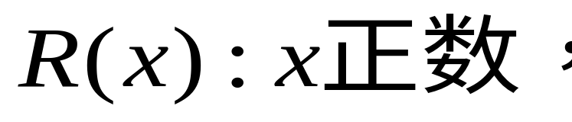
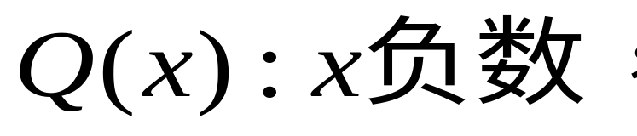
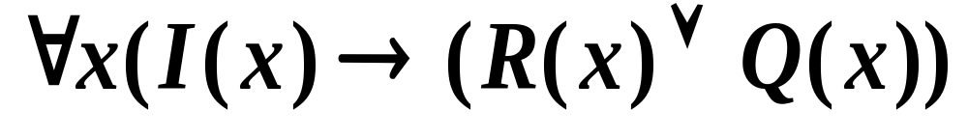
2) 每个学生都要参加考试
3) 任何整数是正的或是负的.

Slide 18
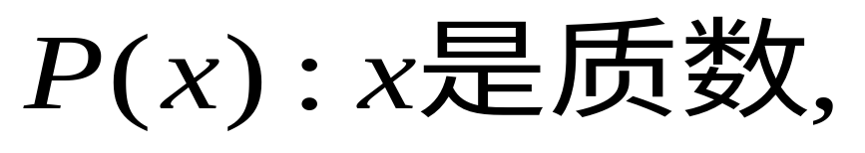
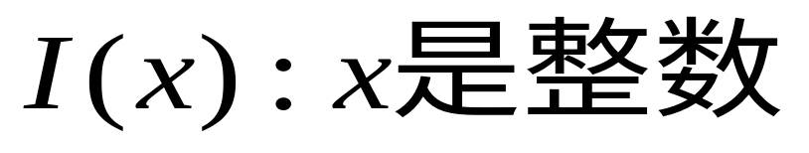
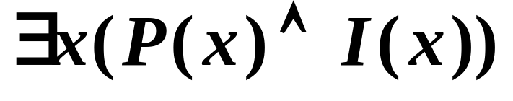
存在量词: ∃
∃x表示“ 存在一些 x ”
∃称为存在量词,
“ 存在一些”
“ 有一个”,“ 对于一些”.
1) 存在一个整数是质数.

Slide 19
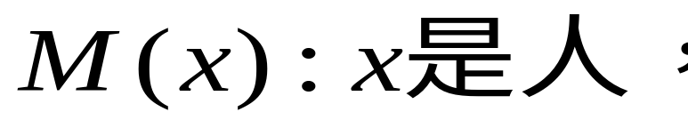
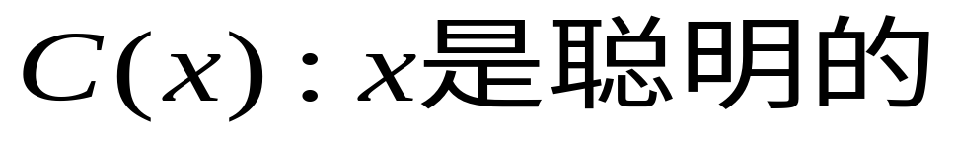
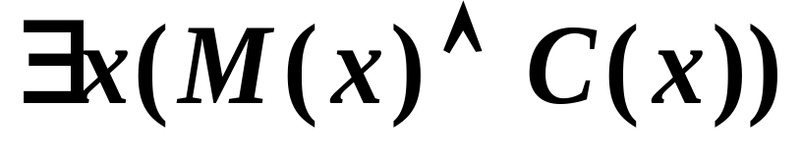

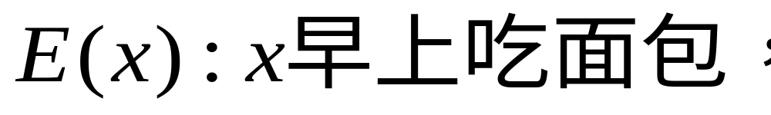
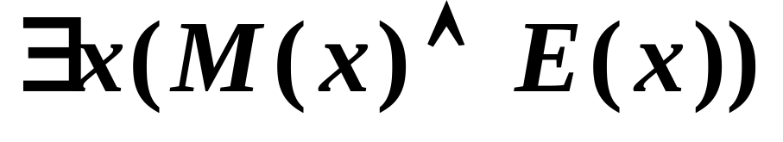
2) 一些人是聪明的.
3) 一些人早上吃面包.

Slide 20
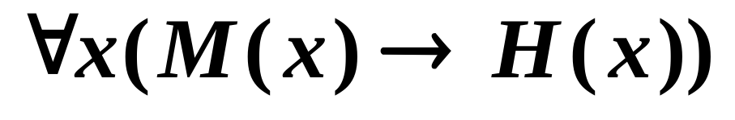
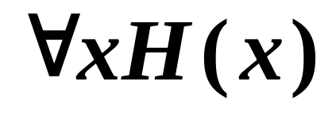
全称量词与存在量词统称
量词。由量词确定的表达式，
都与个体域有关。

Slide 21
用全总个体域，对每个的
客体变元变化范围，用特性谓
词加以限制。一般地，对全称
量词，特性谓词常作条件的前
件。存在量词，特性谓词常作
合取项。

Slide 22
特性谓词：限定客体变元
变化范围的谓词。
用条件命题公式表达“ 所有的
A 是 B”,用合取命题公式表达
“ 一些A是B ”。

Slide 23

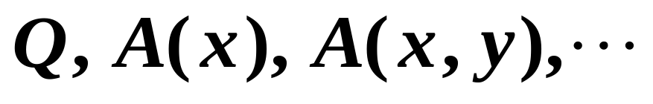
11.4 谓词公式与符号化
谓词演算的逻辑公式:
1) 原子谓词公式是逻辑
公式
2) 若A 是逻辑公式,则┑A
也是逻辑公式.
3) 若 A , B 是逻辑公式,则

Slide 24
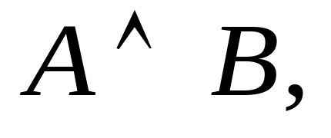

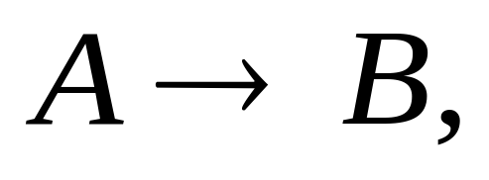
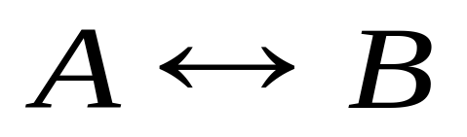
也是逻辑公式.
4) 若 A 是逻辑公式,x是A
中出现的任何变元,则∀xA和
∃xA也是逻辑公式.

Slide 25
一般情况下，对全称量词（∀ ）而言，应将特征谓词作为条件联接词的前提条件出现在该谓词的辖域中
对存在量词（∃ ）而言，特征谓词常当作其辖域中的合取项

Slide 26
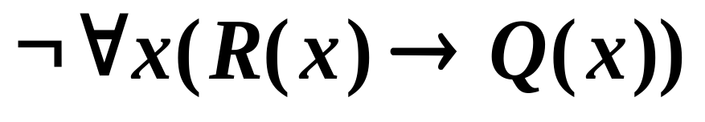
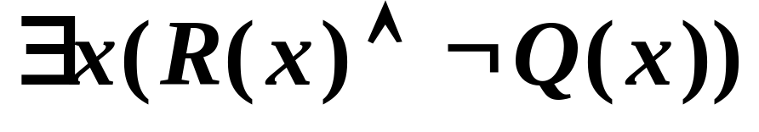
例1
并非每个实数都是有理数
R(x): x是实数
Q(x): x是有理数

Slide 27
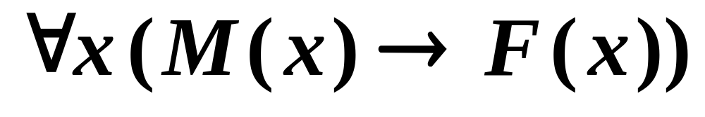
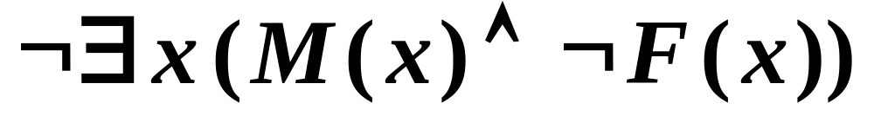
例2
没有不犯错误的人
M(x) : x是人
F (x) : x犯错误

Slide 28
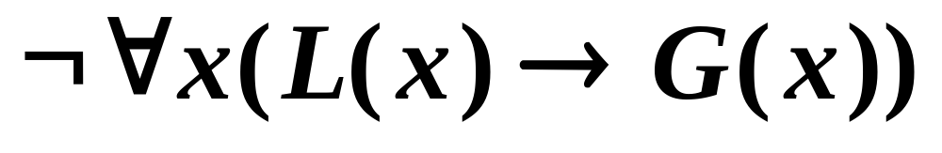
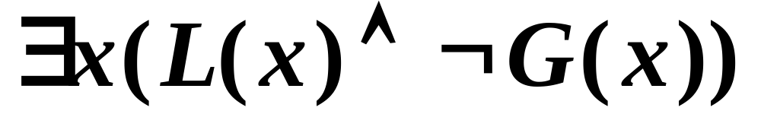
例3
发光的不都是金子
L(x) : x发光
G(x) : x是金子

Slide 29
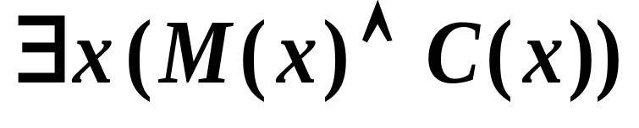
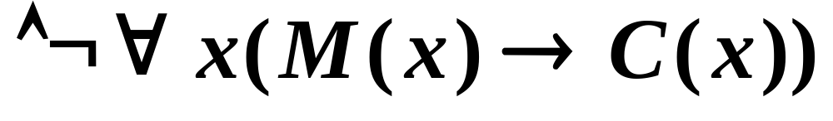
例4
尽管有人聪明,但未必一
切人都聪明.
M(x) : x是人,
C(x) : x聪明.

Slide 30
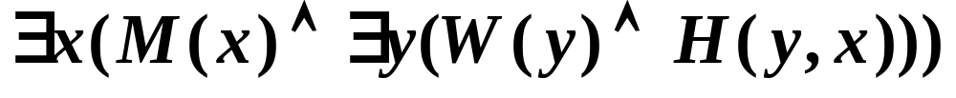
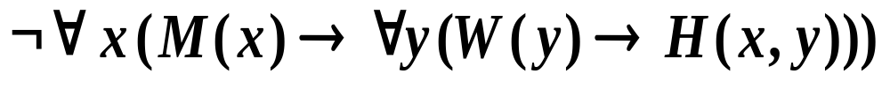
例5
不是所有男人都比女人聪明
M(x):x是男人,
W(x):x是女人
H(x,y) : x比y聪明.

Slide 31
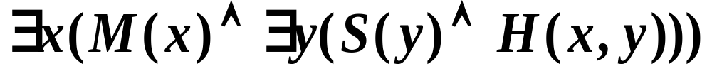
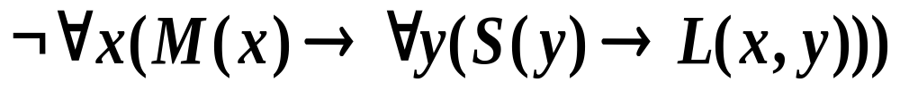
例6
有人喜欢吃糖
M(x) : x是人
S(x) : x是糖
L(x,y) : x喜欢y.

Slide 32
例7
每人都爱他自己的孩子
P(x) : x是人,
C(x) : x是孩子
I (x,y) : x属于y.
L(x,y) : x爱y.
∀ｘ∀ｙ（Ｐ（ｘ）∧Ｃ（ｙ）∧Ｉ（ｙ，ｘ）→Ｌ（ｘ，ｙ））
是谁的孩子谁爱

Slide 33

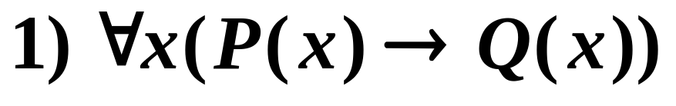
11.5 约束变元与自由变元
在谓词公式中,形如∀ x P(x)
∃x P(x)的部分,称为谓词公式的
x约束部分。
∀ ∃后跟的x叫量
词的指导变元或作用变元, P(x)
叫做相应量词的作用域或辖域.

Slide 34
在作用域中x的一切出现,
称为 x在公式中的约束出现.
所有约束出现的变元叫做约束
变元.
不受约束的变元为自由变元

Slide 35
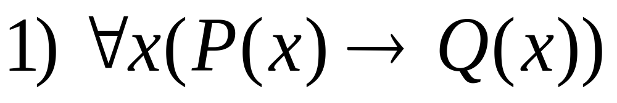
例
指导变元
辖域
约束变元

Slide 36
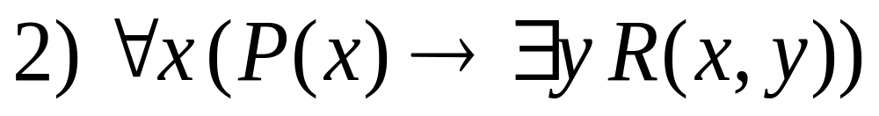
指导变元
辖域
指导变元
辖域
自由变元
约束变元
约束变元

Slide 37


指导变元
指导变元
辖域
指导变元
自由变元
约束变元
辖域
约束变元
自由变元
辖域
约束变元

Slide 38


指导变元
指导变元
指导变元
约束变元
自由变元
自由变元
辖域
自由变元
自由变元
辖域
辖域
约束变元
约束变元

Slide 39



是n元谓词,
有n个独立的自由变元.若对其中k
个变元进行约束, 则成为 n-k 元
谓词.若没有自由变量出现,则该式
就成为有关命题.

Slide 40


为避免由变元的约束与自由同时
出现, 而引起概念上的混乱, 可对约束
变元进行换名.
换名 (约束变元改变名称符号)

Slide 41


换名规则1) 换名范围:量词中的指导变元
和作用域中出现的该变元.公式中其
余部分不变.
2) 要换成作用域中没有出现的
变元名称.

Slide 42


代入(自由变元的更换)
代入规则1) 对该自由变元每一处进行代入.
2) 代入的变元与原公式中所有变
元名称不能相同.

Slide 43


个体域为有限时,客体变元
的所有可能的取代是可枚举的.
设论域元素为 a₁, a₂,…, a_{n}

Slide 44
量词对变元的约束与量词
的次序有关.
1) ∀ x∃ y(x和y能配成双)
对每一只鞋 x,存在一只鞋y,
x和y能配成双.

Slide 45
2)∃ y∀ x
( y和 x能配成双)
有一些鞋y, 能和每一只鞋x
配成双.
3)∀ y∃ x (x<y-2)对任何
y均有x 使得(x<y-2)
4) ∃ x ∀ y(x<y-2)存在x，对所有的y有x<y-2

Slide 46
5) ∀ x ∃ y (x+y=0)对每个x，都有y存在，使得x+y=0
6) ∃ y∀ x (x+y=0)存在y对每个x，都有x+y=0
从左到右的顺序

Slide 47

11.6谓词演算的等价式和蕴含式
等价: 任意给定两个谓词
公式A和B , E 为它们共同的
个体域, 若对A和 B的任一组
变元进行赋值, 所得命题真值
相同,则称 A 和 B 在 E 上是等
价的,记为A B

Slide 48
永真的(有效的):给定任意
谓词公式 A ,其个体域为E对于
A的所有赋值A都真,则称A在
E上是永真的(有效的).
可满足的:一谓公式A ,若
至少在一种赋值下为真, 则称
A在E 上是可满足的.

Slide 49


1) 命题公式的推广
当用谓词演算中的公式代
替命题演算中永真式的变元时,
所得公式为有效公式.

Slide 50






2) 量词与否定联结词 间的关系

Slide 51




量词前的否定,是否定被
量化了的整个命题.
并非每个人都吃面包
存在不吃面包的人

Slide 52





设个体域中的客体变元
为
则

Slide 53




3) 量词作用域的扩张与收缩

Slide 54






Slide 55






4) 量词分配律

Slide 56





个体域为整数集合,
是偶数;
是奇数.

Slide 57




5) 蕴含式

Slide 58


6) 含多个变元的等价式和蕴含式

Slide 59







Slide 60









Slide 61


11.7 谓词逻辑的推理理论
设 是谓词公式
1) 全称移去规则 US (全称指定)
c 是论域中某个任意客体

Slide 62




2) 全称附加规则 UG (全称推广)
每个 c
为真
3) 存在移去规则 ES (存在指定)
c 是论域中使 为真的客体

Slide 63

4) 存在附加规则 EG (存在推广)
c 是论域中使 为真的客体

Slide 64





例1
前提
结论
证明
1)
P
2)
1)
ES

Slide 65







3)
P
3)
US
4)
T2)
5)
6)
T2)
7)
T4)6)
8)
T5)7)
9)
8)
EG

Slide 66






例2
在谓词逻辑中,构造下面的推理证明
前提:
结论:
证明：
P
1)
2)
1)
ES
3)
P

Slide 67





4)
3)
US
T2)4)
5)
T5)
6)
T2)5)
7)
8)
7)
EG

Slide 68

例3
所有的人都是要死的, P
苏格拉底是人, Q
所以苏格拉底是要死的 R
不是重言式,推
论错.

Slide 69





是人
是要死的
a :苏格拉底
前提：
结论：

Slide 70



证明：
1)
P
2)
P
3)
2)
US
4)
T1)3)

